Slide 1
A complexidade da permanência e do êxito: percursos da pesquisa no IF Farroupilha à prática na UFSM
Ms. Rozieli Bovolini Silveira

Slide 2
Caminhos profissionais
Formação em Psicologia
Trabalhei no IF de 2013 a 2017
Especializa-ção em Gestão Escolar (IF )
Mestrado em Educação Profissional e Tecnológica (UFSM)
Redistribuição para UFSM (2017)
Coordenação da UAP
Desafios sobre a permanência e êxito
IF SUL: comparti-lhando

Slide 3
Iniciamos pela pesquisa
O PROGRAMA PERMANÊNCIA E ÊXITO NO INSTITUTO FEDERAL FARROUPILHA: TRABALHO PEDAGÓGICO E FRACASSO ESCOLAR (2017)
Programa de Pós-graduação em Educação Profissional e Tecnológica- CTISM UFSM

Slide 4
Resumo da pesquisa
A pesquisa discutiu a possibilidade da permanência e a conclusão com êxito dos estudantes da classe trabalhadora, que acessam a Educação Profissional e Tecnológica.
Esta discussão foi realizada a partir da análise do Programa Permanência e Êxito (PPE), desenvolvido pelo Instituto Federal Farroupilha.

Slide 5
Resumo da pesquisa
A dissertação foi composta por cinco capítulos que trataram sobre as pesquisas anteriores sobre a permanência e êxito, fracasso escolar, evasão e retenção na EPT, a historicidade das políticas educacionais para a EPT, desde a década de 1990 até o Plano Nacional de Educação aprovado em 2014.

Slide 6
Resumo da pesquisa
A dissertação também abordou a categoria do Trabalho e a relação com a Educação. Também é apresentada a categoria do Trabalho Pedagógico e as relações iniciais com a produção de dados desta pesquisa.
Os últimos capítulos abordam com maior intensidade a política institucional de permanência e êxito do IF Farroupilha e as relações no Trabalho Pedagógico. A análise se deu, a partir da fase de elaboração, das motivações para a criação do programa até a fase da implantação.

Slide 7
Resumo da pesquisa
A pesquisa teve como embasamento teórico e metodológico o materialismo histórico dialético.
Foram realizadas entrevistas com os Coordenadores do PPE e dos Eixos Tecnológicos dos Campi de Júlio de Castilhos e São Vicente do Sul, observações registradas no Diário de Campo e a análise documental.
Além disso, os estudantes dos Cursos Integrados e Subsequentes foram convidados a responder um questionário sobre a educação no IF Farroupilha.

Slide 8
Resultados da pesquisa
A partir da produção de dados foi possível perceber que existe um dualismo de concepções sobre a EPT e diferentes posicionamentos sobre permanência e êxito.
Embora a política educacional, que rege os Institutos Federais, seja marcada pela inclusão e justiça social, a realidade demonstra que ainda há movimentos de exclusão e eliminação.

Slide 9
Resultados da pesquisa
Rumberger (2011) alerta que o poder da escola sobre a evasão poderá estar relacionada às políticas institucionais, que excluem o estudante, o punindo com suspensões, expulsões ou transferências.
“A Coordenadora fala que não tem como ter suspensão, mas que sejam tomadas medidas educativas que os estudantes façam em frente aos outros estudantes. Um exemplo é transcrever um livro nas oito primeiras páginas. Coordenadora Geral diz: “não tem como carpir, mas todos alunos devem pegar pesado”. Relato de um dos membros da assessoria pedagógica argumenta e sugere que “conversar com os pais, não para permanecer, mas que esse lugar não é para seu filho” (Relato de reunião- Diário de Campo- Campus 1, grifo nosso).

Slide 10
Resultados da pesquisa
Além disso, foi possível analisar que o vínculo no Trabalho Pedagógico é marcado pelo distanciamento afetivo e o disciplinamento, embora houvesse movimentos de acolhimento.
Considerando que a decisão de permanecer na escola, também é reflexo de uma boa rede de relacionamento com colegas e professores, ou seja, quanto maior for o engajamento social e acadêmico do estudante, maiores as chances de permanecer na escola até a conclusão do seu nível de ensino. Isso explica a hipótese de que a evasão é um processo progressivo e contínuo de desengajamento das atividades acadêmicas e até mesmo da comunidade escolar (LUSCHER E DORE, 2011).

Slide 11
Resultados da pesquisa
Sobre o acesso, a permanência e a conclusão:
O acesso foi ampliado significativamente após 2008, porém ainda não há garantias de condições para permanência, a aprendizagem e assim, a conclusão do curso.
Como demonstrou o Acórdão do TCU 506/2013
Em contradição, nos documentos e na própria legislação que regulamenta os Institutos Federais, o compromisso social com a educação dos trabalhadores é salientado como um dos princípios dos IFs.

Slide 12
Resultados da pesquisa
Dentre essas dificuldades para permanência e êxito dos estudantes, os sujeitos da pesquisa apontaram para alguns fatores como:
falta de apoio nas relações familiares, infraestrutura deficitária dos campi e da cidade, dificuldade de adaptação, optar por cursar somente o Ensino Médio, dificuldade de relacionamento, dificuldade com a linguagem dos professores, incompatibilidade com o trabalho, questões sociais como moradia e transporte, histórico de reprovação e lacunas de conhecimento na formação anterior.

Slide 13
Resultados da pesquisa
Esses fatores vão ao encontro dos achados de Dore, Sales e Castro (2014), que classificaram em: fatores individuais do estudante e fatores internos e externos à instituição.
Uma parte desses fatores é originária das relações estabelecidas entre estudantes, professores e técnico-administrativos, do Trabalho Pedagógico realizado.
Nos fatores “dificuldade de adaptação, dificuldade de relacionamento, dificuldade com a linguagem dos professores” é possível perceber a relação direta entre o T.P. e os fatores que levam ao fracasso escolar.

Slide 14
Resultados da pesquisa
Em relação às concepções sobre a permanência e êxito, os discursos foram desde a conclusão no tempo previsto no PPC, ou seja, sem reprovações, até concepções que elegiam a aprendizagem como o elemento central para a permanência e êxito dos estudantes, além da garantia da socialização.
Os estudantes, quando questionados sobre os sentidos da palavra êxito, num maior número relacionaram com o sucesso na vida acadêmica e social e em menor recorrência aos objetivos e aos conhecimentos.

Slide 15
Resultados da pesquisa
Sobre as ações desenvolvidas no PPE foi possível observar duas categorias de ações: as ações práticas e as ações reflexivas. As ações práticas vão ao encontro de estratégias mais objetivas de intervenção, como monitorias, recuperações paralelas, entre outras e as ações reflexivas dão conta dos processos de formação de professores, encontro com as famílias, etc.
Essa última tem como objetivo a reflexão sobre as concepções de permanência e êxito, aprendizagem, desenvolvimento humano, evasão, retenção, etc.
É a partir das ações reflexivas a possibilidade da práxis, ou seja, é necessária a reflexão sobre próprias ações do programa, bem como as concepções sobre a educação ofertada pelos IFs e o Trabalho Pedagógico realizado nos cursos integrados e subsequentes, foco do estudo, para um novo movimento de ação.

Slide 16
Resultados da pesquisa
Levando em consideração essas concepções sobre EPT e essas duas formas de ensino, observou-se os índices de evasão e retenção nas duas modalidades.
Nos Cursos Integrados, os índices de evasão são relativamente baixos e os índices de retenção são mais altos. Nos Cursos Subsequentes os índices de evasão e de retenção são igualmente altos.
Os entrevistados em grande parte relataram o envolvimento maior com os Cursos Integrados na proposição de ações e um cuidado maior da instituição para com esse público.
E em contrapartida, nos Cursos Subsequentes, há uma maior necessidade de envolvimento entre professor e estudante, para a aquisição dos conhecimentos.

Slide 17
Resultados da pesquisa
Sobre o perfil dos estudantes dos cursos técnicos integrados e subsequentes, dos dois campi pesquisados:
Uma grande maioria são estudantes que realizaram sua formação anterior em escolas públicas e que atualmente não trabalham. Um quantitativo significativo, 42% e 33,7% dos pais e mães dos estudantes, não concluíram o ensino fundamental. A maioria das famílias, 58,36%, recebem menos de 0,5 até 1,5 salário mínimo por pessoa e dentre os benefícios que os estudantes mencionaram receber, o primeiro é o auxílio permanência.

Slide 18
Resultados da pesquisa
A partir desses dados é possível perceber que os estudantes que ingressam nos Campi pesquisados são estudantes da classe trabalhadora.
Nesse aspecto, do acesso, poderia se confirmar que a realidade está condizente com a política educacional.
A política de permanência e êxito está diretamente relacionada com a efetividade da política dos IFs, pois, além do acesso foi necessário criar o PPE para buscar a garantia à educação da classe trabalhadora.

Slide 19
O TP acontece, essencialmente, pelas relações construídas e nesta pesquisa, essas relações são marcadas pelo conflito, pelo distanciamento afetivo, pela fragmentação, pela burocratização.
Obviamente, esse movimento contraditório não é o único, outros movimentos, condizentes com a política dos Institutos Federais, evidenciam o TP enquanto práxis, como por exemplo: as ações de acolhimento e os movimentos de ocupação pelos estudantes.

Slide 20
Resultados da pesquisa
As relações no Trabalho Pedagógico ocorrem de duas formas observadas na pesquisa, de uma forma, quando o estudante sente-se acolhido pela instituição, tem garantias sobre a aprendizagem e sua construção como cidadão ou
quando as relações no T.P. estão condizentes com o sistema de produção, selecionando os mais “aptos” e aqueles que se adéquam aos sistemas de avaliação, de comportamento e de disciplina.

Slide 21
Resultados da pesquisa
O TP assume duas possibilidades, uma relacionada ao fazer do estudante objeto e outra, sujeito. O TP organizado conforme a escola capitalista, ou seja, que preze pelo disciplinamento e a empregabilidade (FRIZZO, RIBAS e FERREIRA, 2013) terá como resultado e processo a evasão e a retenção. A lógica de que os “melhores vencem” estará perfeitamente condizente com a escola capitalista.
Nesse caso, os estudantes, evadidos e reprovados são os que não foram suficientemente disciplinarizados e nem considerados os melhores.
Como Freitas (1995) descreve, esse processo vai desde a manutenção provisória para a exclusão, até a eliminação propriamente dita, quando é negado o direito à educação, aos trabalhadores.

Slide 22
Resultados da pesquisa
Horizontes:
Grande parte dos sujeitos da escola sejam tomados pela reflexão sobre suas práticas, sobre as concepções de EPT, de permanência, de êxito e também de ser humano.
Que os estudantes da classe trabalhadora tenham acesso e permaneçam numa escola que ofereça conhecimentos com sentidos e que as relações no Trabalho Pedagógico sejam capazes de compreender o conflito como importante e necessário para que a práxis aconteça.

Slide 23
Movimento teórico à prática
Trabalho na Coordenação na Unidade de Apoio Pedagógico (UAP) no Centro de Ciências Naturais e Exatas (CCNE) na UFSM, desde setembro de 2017.
Inexistência de um trabalho anterior no CCNE, em relação a UAP.
Demandas iniciais: evasão e reprovação, reformula curricular (Res. 02/2015 Licenciaturas); trabalho articulado com coordenações de curso e Comissão Setorial de Avaliação (Avaliação docente pelo discente e Autoavaliação Institucional)
Atualmente a equipe da UAP é composta por 2 servidoras e 3 bolsistas

Slide 24
Movimento teórico à prática
O CCNE possui 8 departamentos, 13 cursos de graduação e 14 cursos de pós-graduação. Além disso, conta com três órgãos de apoio e três órgãos suplementares, que complementam sua estrutura e fazem sua ligação com a comunidade externa.
Cursos: Ciências Biológicas (licenciatura e bacharelado), Matemática (licenciatura e bacharelado), Física (licenciatura e bacharelado), Química (licenciatura e bacharelado), Geografia (licenciatura e bacharelado), Química Industrial, CTS Processos Químicos, Meteorologia, Estatística.

Slide 25
Movimento teórico à prática
Um grande número de salas de aulas e laboratórios compõem o Centro, onde os acadêmicos podem vivenciar atividades de ensino, pesquisa, extensão e inovação. A Unidade está localizada nos prédios 13, 16A, 17, 18, 19, 20 e 21, no Campus Sede.
1.511 estudantes da graduação (licenciatura, bacharelado e tecnólogo);
710 estudantes da pós-graduação (especialização, mestrado e doutorado);

Slide 26
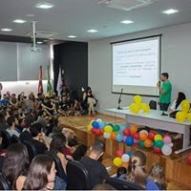
Movimento teórico à prática
Ações desenvolvidas pela UAP
Recepção aos calouros (roda de conversa “Sou estudante e agora?”, trataram das relações de gênero nos trotes e os serviços de apoio que a universidade dispõe)

Slide 27
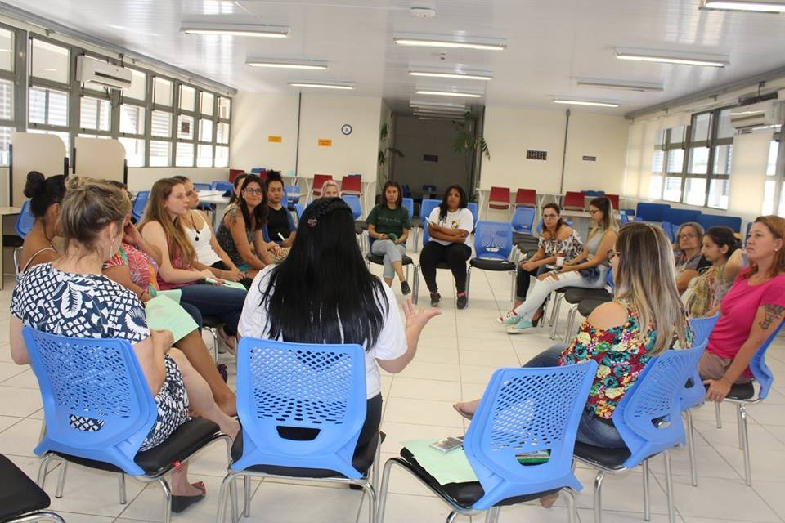
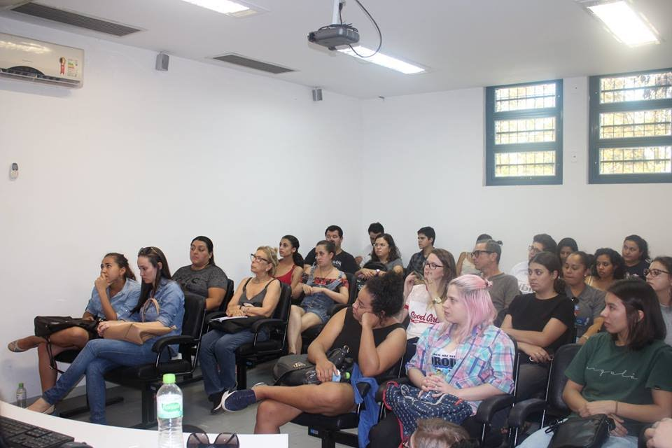
Movimento teórico à prática
Promovemos a roda de conversa e palestra, com temática de gênero. Pela manhã foi realizada a roda de conversa “Elas por Elas” e pela tarde, a palestra “Eles por Elas”

Slide 28
Movimento teórico à prática
Oficina de organização do tempo e métodos de estudo, realizada em 5 encontros cada turma. A oficina foi ministrada pela coordenadora da UAP, que abordou os seguintes temas: trajetória sócio-profissional, perfil estudantil, métodos de organização do tempo e técnicas de estudos.
Promovemos a palestra “A importância da permanência do aluno trabalhador na Universidade”, com a presença de pesquisadores da UFSM, UFRGS, representação estudantil e da PRAE.

Slide 29
Movimento teórico à prática
Promovemos a roda de conversa “Ansiedade e pressões no ambiente acadêmico”, com a participação das servidoras Clarissa Magnano e Juliana Warth, da UAP do CCS.
A roda de conversa abordou os principais sintomas sobre a ansiedade, bem como estratégias para lidar com as pressões do cotidiano.

Slide 30
Movimento teórico à prática
Recepção aos calouros do 2º semestre (Cursos de Física e Matemática noturnos)
A recepção contou com uma conversa com as professoras Inés Sauerwein e Maria Cecília Santarosa, que trataram da trajetória docente. Na quinta-feira, o tema foi “Cheguei na Universidade e agora?”, com a fala do Pró-reitor em Assuntos Estudantis.
Ainda em agosto promovemos o Café com o CHEGA. O objetivo foi apresentar o grupo para a comunidade acadêmica, as atividades já desenvolvidas e planejadas para 2018.

Slide 31
Movimento teórico à prática
No mês de Setembro em alusão à Semana Farroupilha foram produzidos, em conjunto com o NDI, os conteúdos que embasaram as três matérias veiculadas no site da UFSM: “Outras vozes e perspectivas do ser gaúcho”; “Por que esquecemos dos Lanceiros Negros?”; “O que as notícias nos contam sobre a cultura gaúcha?”.
Em setembro iniciou-se a 3ª edição da oficina de planejamento dos estudos.

Slide 32
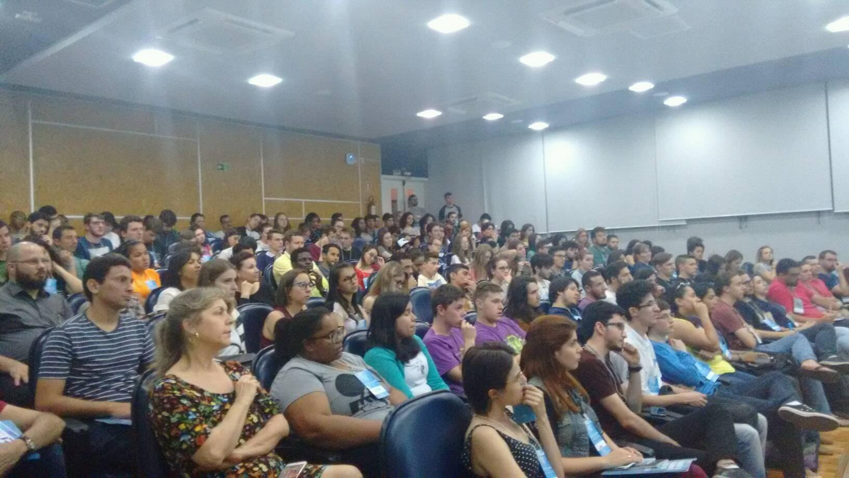
Movimento teórico à prática
Outubro
Em outubro aconteceu a XVII Semana Acadêmica Integrada do CCNE. A programação contou com temas específicos de cada área do conhecimento e temas transversais que integraram todos os cursos.
Os temas integradores foram: saúde mental, relações étnico-raciais, gênero e método científico.

Slide 33
Movimento teórico à prática
Em outubro lançamos a campanha “Cartas ao meu professor”, que tinha como objetivo que os estudantes manifestassem a gratidão pelos/as professores/as que fazem a diferença na vida deles, enquanto estudantes.
A caixa ficou no hall do prédio 13. As cartas foram entregues aos docentes, gravado um vídeo e utilizado na recepção aos calouros de 2019.
VÍDEO

Slide 34
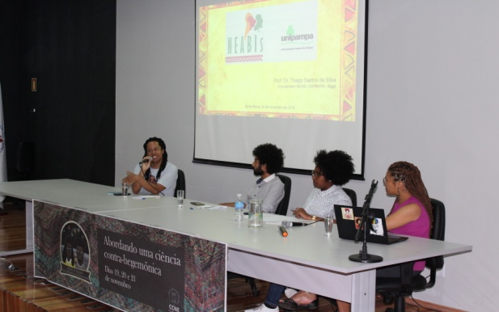
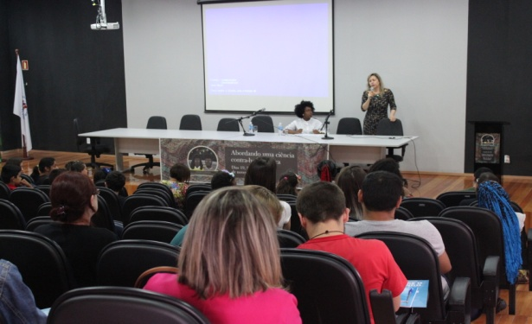
Movimento teórico à prática
No mês de novembro organizamos o evento “Intelectuais negras e negros nas Ciências Naturais e Exatas: abordando uma ciência contra-hegemônica”. O evento ocorreu durante os dias 19, 20 e 21 de novembro.

Slide 35
Movimento teórico à prática
Ações ao longo do ano
Acompanhamentos pedagógicos
Relacionamento com DAs, professores e coordenadores
Entrevistas de acolhimento aos calouros

Slide 36
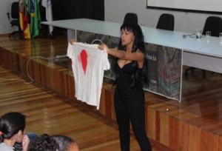
Movimento teórico à prática
Recepção aos calouros 2019/1
Promovemos a recepção aos calouros dos estudantes do CCNE, em dois dias 11 e 12 de março. No primeiro dia recebemos os estudantes dos cursos diurnos e noturno, com a palestra “Vitiligo Reverso”, proferida pela professora Perla Santos.
O objetivo da palestra foi reafirmar o compromisso da Universidade como um espaço que valoriza a diversidade, além de resgatar os espaços do negro na produção da ciência e a identidade da negritude na sociedade e na universidade.

Slide 37
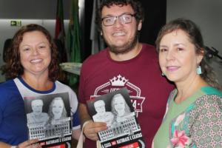
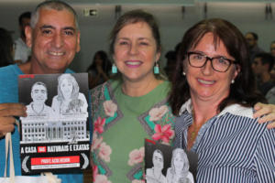
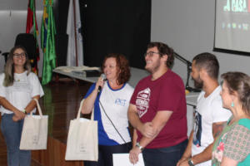
Movimento teórico à prática
No segundo dia aconteceu a atividade de reconhecimento aos docentes do CCNE que promovem a diferença na vida dos estudantes.
Questionados sobre qual professor faz a diferença nas salas de aula do CCNE, os estudantes indicaram um professor em cada categoria e os dez mais citados concorriam as categorias Gente Boa, Papo Reto, Acolhedor, Fora da Caixa e Mito.

Slide 38
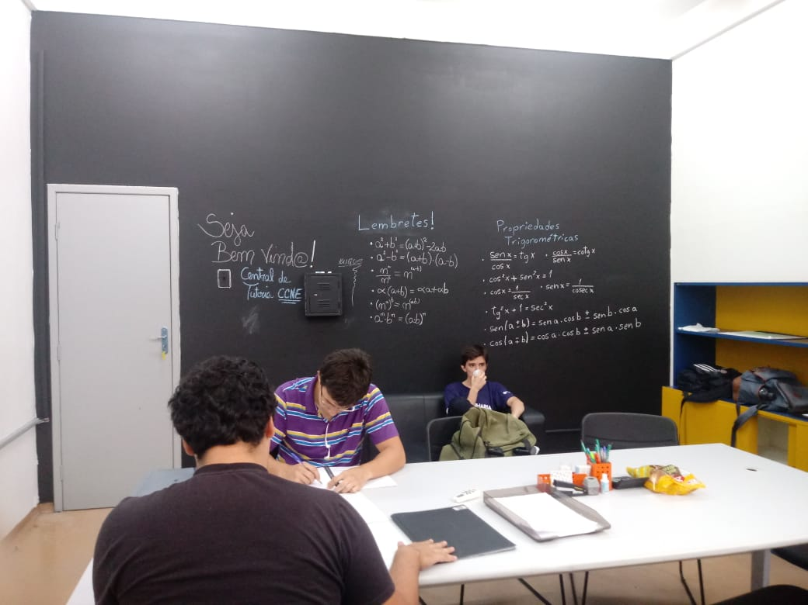
Movimento teórico à prática
Central de Tutoria
Em março, inauguramos a Central de Tutoria, com um espaço acolhedor para receber os estudantes dos cursos do CCNE e dos demais centros.
O espaço agrega tutores da área da química, física, matemática e estatística e recebe estudantes dos diferentes cursos.
A Central de Tutoria centra-se sobre o objetivo de personalizar o processo de aprendizagem, identificando as potencialidades e dificuldades de cada estudante que procura o apoio dos tutores.

Slide 39
Movimento teórico à prática
Grupo de Trabalho – Metodologias Ativas
Ainda em 2018 iniciamos a articulação de um grupo de professores com interesse na formação docente na temática das Metodologias Ativas.
Integramos uma parceria com o Laboratório de Metodologias Ativas, vinculado ao Programa de Pós-graduação em Educação Profissional e Tecnológica da UFSM.
Até abril, já foram desenvolvidas os seguintes temas de microaulas: Noções de Metodologias Ativas e seleção de atividades para MA; MA para atividade individual e aula prática, tendo continuidade ao longo do ano de 2019

Slide 40
Movimento teórico à prática
Acompanhamento pedagógico grupal com os calouros
Em abril, iniciamos o acompanhamento pedagógico grupal nas turmas com os calouros. Esse momento tem como objetivo aproximar a UAP dos estudantes ingressantes, além de promover o acolhimento e integração entre os próprios estudantes, facilitando o processo de adaptação ao cotidiano acadêmico. As intervenções continuarão até maio.

Slide 41
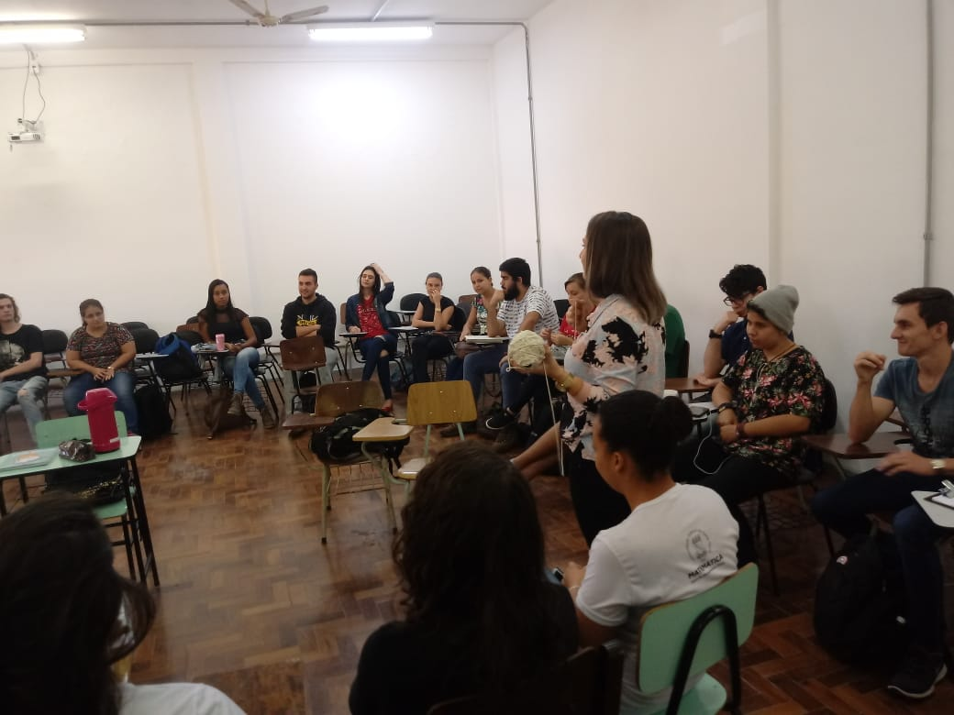
Movimento teórico à prática

Slide 42
Movimento teórico à prática
Ainda temos um longo caminho para que garantir a permanência dos nossos estudantes.

Slide 43
Para reflexão
O que cada eu posso fazer pela permanência e aprendizagem dos estudantes?
Quais são as concepções que orientam a minha prática?
No coletivo que eu pertenço, quem são aqueles que compartilham da concepção que favoreça a permanência e a conclusão?

Slide 44
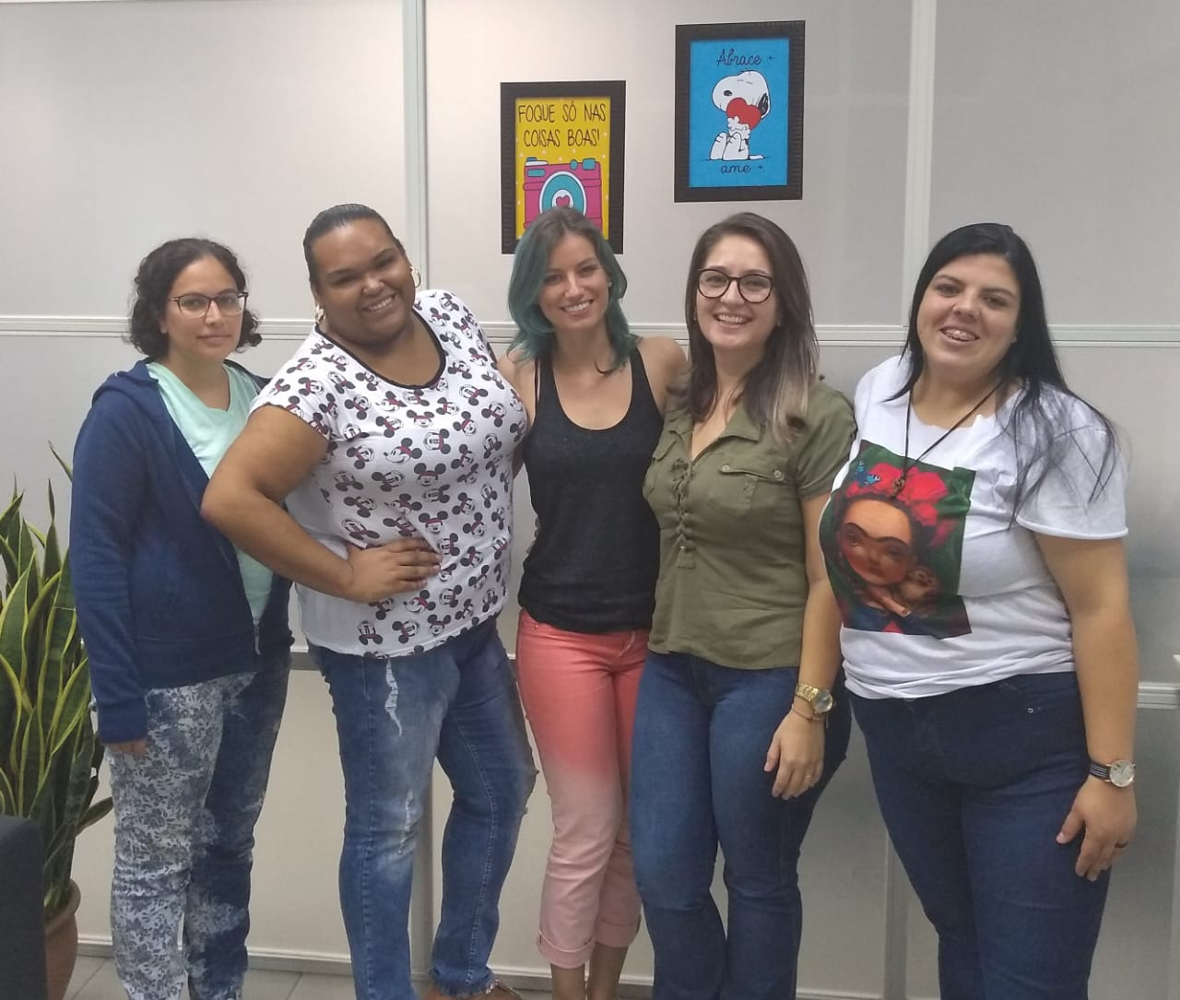
Muito obrigada!
Rozieli Bovolini Silveira
rozielisilveira@gmail.com

